Slide 1

SKT AI 스피커 NUGU Play 서비스
속담+성어 맞출 사람 NUGU?
누구랑 속담성어 | 김승덕 윤예원 임연제 강유리

Slide 2
목차
1. 서비스 개요
• 서비스 소개
• 서비스 기획 배경
• 서비스 특징
2. 타겟 분석
3. 예상 발화
4. 기대효과
5. Q&A

Slide 3
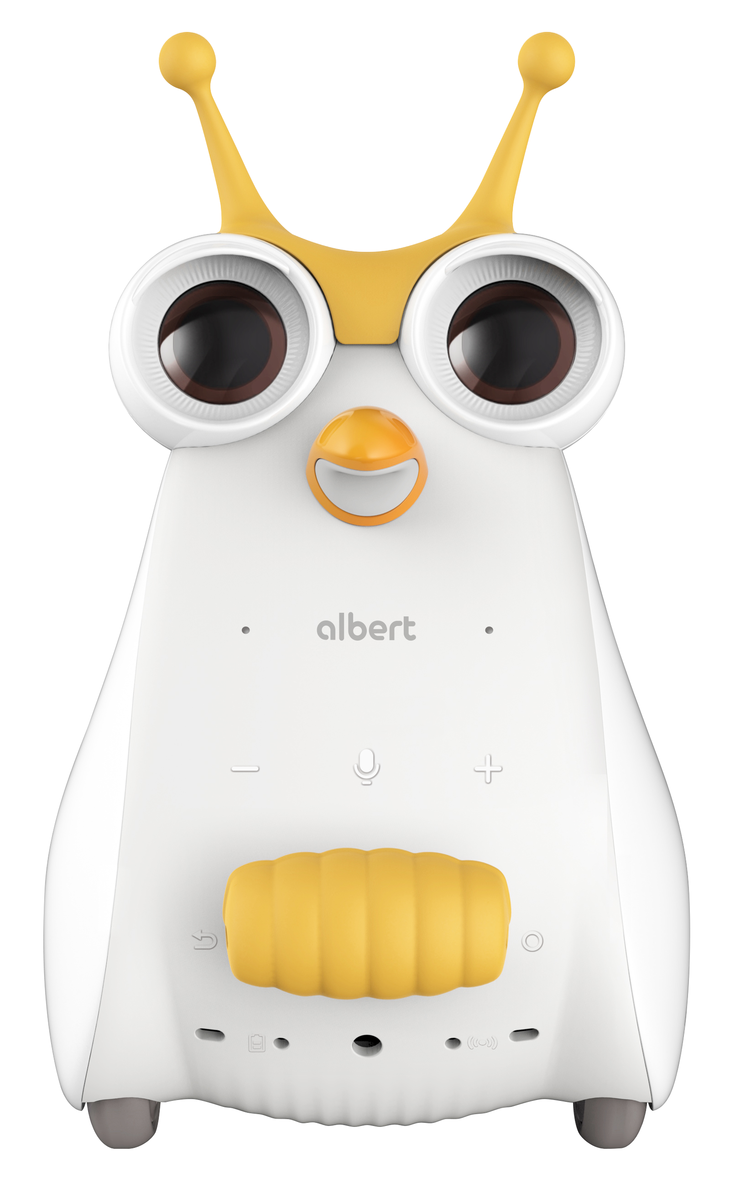
서비스 개요 서비스 소개
01
어렵게만 느껴졌던 사자성어와 속담을 더욱 친근하고
재미있게 학습할 수 있는 서비스
가담항설
견물생심
어물전 망신은 꼴뚜기가 시킨다
가지 많은 나무에 바람 잘 날 없다

Slide 4
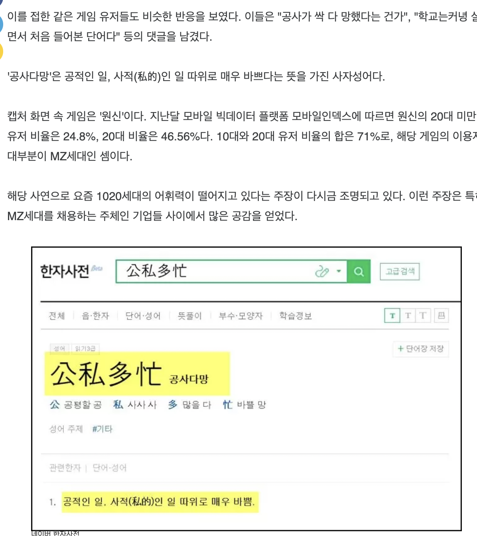
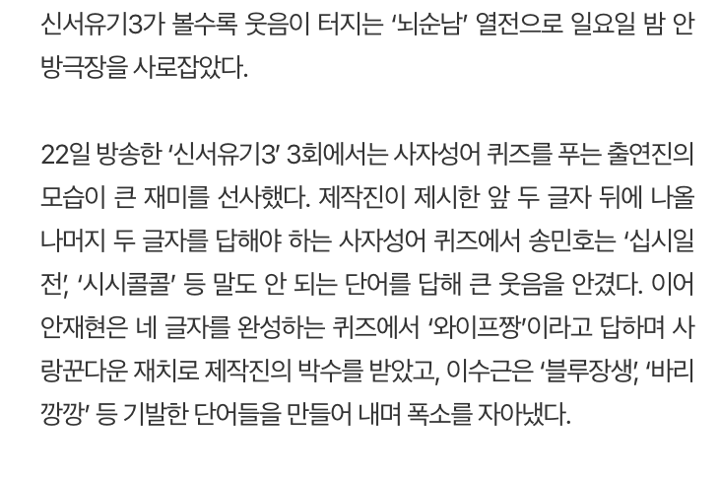
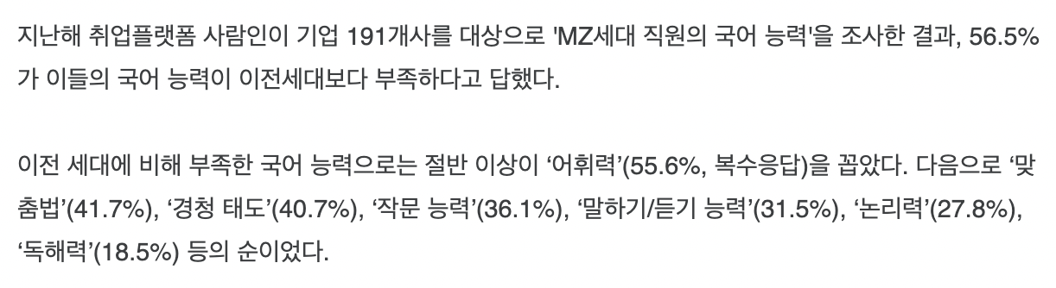
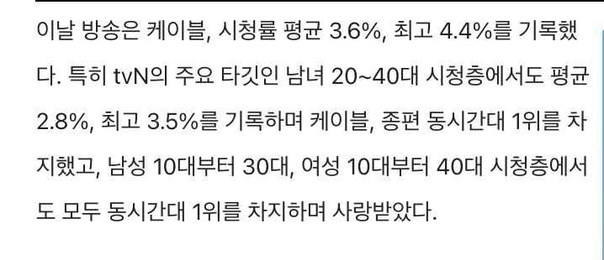
01
서비스 개요 기획 배경
1020세대의 어휘력 부족

Slide 5
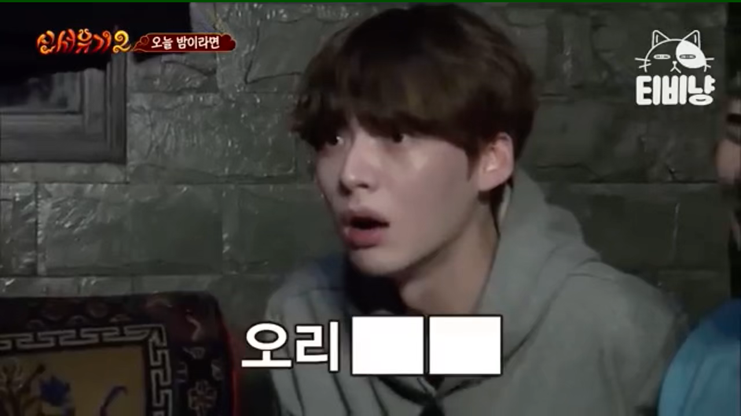
01
서비스 개요 기획 배경 - 영상

Slide 6
01
서비스 개요 기획 배경
1020세대의 어휘력 부족
1020세대 = 미래의 희망
BUT! 우리말을 잃어가고 있다.
속담, 사자성어 = 국어 능력

Slide 7
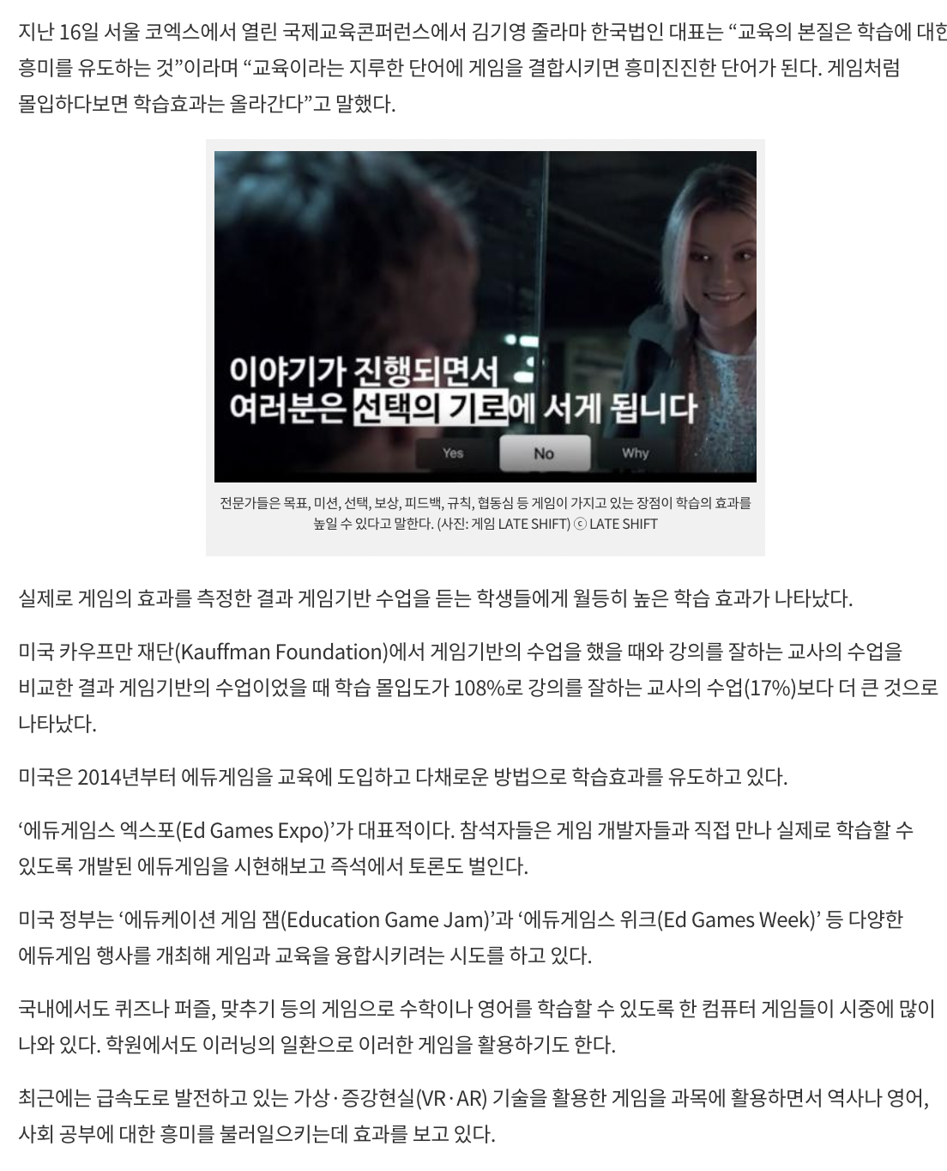
01
서비스 개요 기획 배경
게임을 교육에 활용할 시 기억력과 학습력 효율 증대
출처: The science times
https://www.sciencetimes.co.kr/news

Slide 8
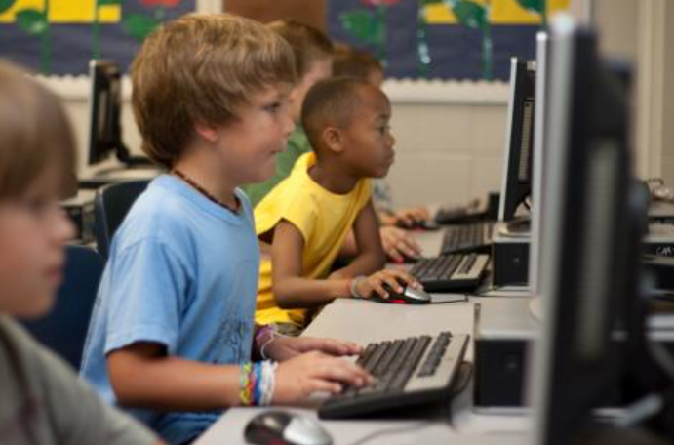
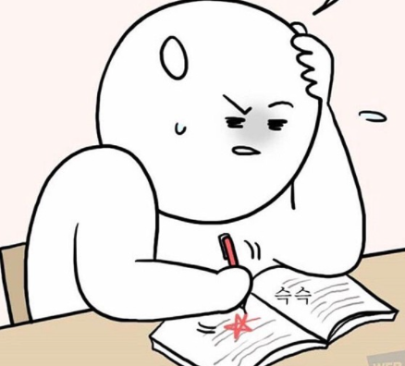
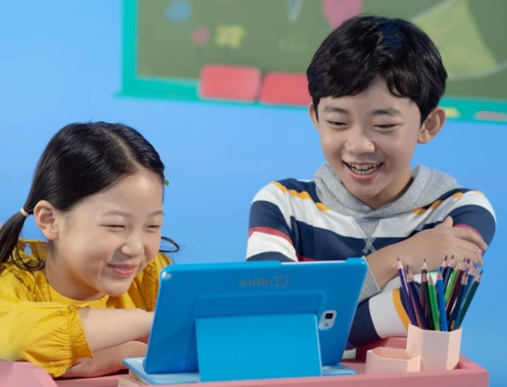
01
서비스 개요 기획 배경
게임을 교육에 활용할 시 기억력과 학습력 효율 증대
+
=
출처: The science times
https://www.sciencetimes.co.kr/news

Slide 9
01
서비스 개요 서비스 특징
학습 모드와 게임 모드로 구분 가능하여 혼자서도, 여러명이서도 언제든지 여러 상황에서 사용 가능
학습
모드
게임
모드
퀴즈를 통해 문제를 맞추고
뜻풀이를 통해 학습하며
친근한 방법으로 사자성어와
속담을 익힐 수 있음
친구들, 가족들과 함께 재미있는 분위기 속에서 사자성어와 속담 학습 가능

Slide 10
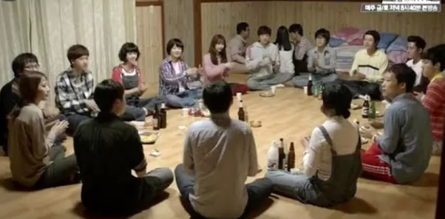
타겟 분석
02

Slide 11
타겟 분석
02
코로나 19로 인해 친구들과
어색한 1020세대를 위해

Slide 12
03
발화 예시 학습모드로 정답일 때
학습
모드
알버트
사용자
나는 미래의 희망이야! 나의 지식을 더 쌓고 싶은걸~? 재밌게 공부할 수 있는게 없을까?
안녕 반가워 나는 속담성어 퀴즈를 내는 알버트야 학습모드와 게임모드 중에서 하나를 골라봐~
알버트가 있지!
사자성어 속담 시작
학습모드
오 공부하려고? 좋아! 나도 요즘 학습이 필요하더라구 나랑 같이 하자 사자성어 랑 속담 중에서 어떤걸로 할래?
사자성어
시시
비비
정답!

Slide 13
03
발화 예시 학습모드로 정답일 때
학습
모드
알버트
사용자
나는 미래의 희망이야! 나의 지식을 더 쌓고 싶은걸~? 재밌게 공부할 수 있는게 없을까?
안녕 반가워 나는 속담성어 퀴즈를 내는 알버트야 학습모드와 게임모드 중에서 하나를 골라봐~
알버트가 있지!
사자성어 속담 시작
학습모드
오 공부하려고? 좋아! 나도 요즘 학습이 필요하더라구 나랑 같이 하자 사자성어 랑 속담 중에서 어떤걸로 할래?
사자성어
시시
비비
정답!

Slide 14
03
발화 예시 학습모드로 오답일 때
학습
모드
알버트
사용자
오 공부하려고? 좋아! 나도 요즘 학습이 필요하더라구 나랑 같이 하자 사자성어 랑 속담 중에서 어떤걸로 할래?
사자성어
시시
흐앙 오답이야 유유 우리 더 공부하자 시시비비의 뜻은 옳은 것은 옳고 그른것은 그르다고 공정하게 판단하는 거야
콜콜

Slide 15
03
발화 예시 게임모드로 정답일 때
게임
모드
알버트
사용자
안녕 반가워 나는 속담성어퀴즈를 내는 알버트야 학습모드와 게임모드 중에서 하나를 골라봐~
엠티 왔는데 사자성어 문제 누가내지? 우리는 속담이나 사자성어를 잘 모르는데
알버트가 내지!
사자성어 속담 시작
오 너희 엠티 왔구나? 그럼 나랑 같이 게임 하자! 속담과 사자성어 중 에 골라봐~
게임모드
낮말은 새가 듣고
속담
밤말은 쥐가 듣는다
정답이야! 다음 문제를 풀려면 다음 속담이라고 말해줘
다음 속담
게임 계속 이어감

Slide 16
03
발화 예시 게임모드로 오답일 때
게임
모드
알버트
사용자
엠티 왔는데 사자성어 문제 누가내지? 우리는 속담이나 사자성어를 잘 모르는데
안녕 반가워 나는 속담성어 퀴즈를 내는 알버트야 학습모드와 게임모드 중에서 하나를 골라봐~
알버트가 내지!
사자성어 속담 시작
오 너희 엠티 왔구나? 그럼 나랑 같이 게임 하자! 속담과 사자성어 중 에 골라봐~
게임모드
속담
낮말은 새가 듣고
밤말은 강아지가 듣는다
흐앙 오답이야! 유유 자 앞에 있는 소주 한잔 원샷~
자 그럼 다음 문제를 풀려면 다음 속담이라고 말해줘
다음
게임 계속 이어감

Slide 17
03
발화 예시 게임모드로 오답일 때
게임
모드
알버트
사용자
낮말은 새가 듣고
밤말은 강아지가 듣는다
흐앙 오답이야! 유유 자 앞에 있는 소주 한잔 원샷~ 자 다음 문제가 궁금하면 다음 속담이라고 말해줘
다음
게임 계속 이어감
벌칙!!
(인디언밥, 엉덩이로 댄스댄스!)

Slide 18
기대 효과
04
속담성어 서비스 사용 전

Slide 19
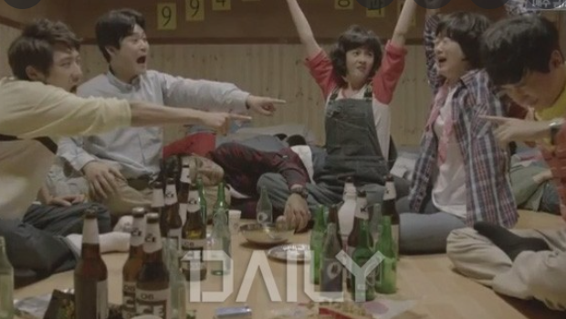
기대 효과
04
속담성어 서비스 사용 후
We are one!

Slide 20
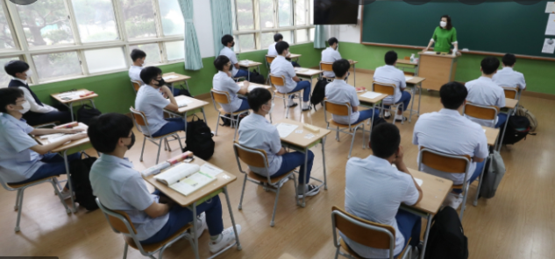

기대 효과
04

Slide 21
기대 효과
04
상황
확장 서비스
ASMR
동물소리
노래(트로트,K-pop,동요)
캐릭터소리
학기 초 학교
레크레이션
집(명절, 가족모임)
MT
+
속담성어
+

Slide 22
시연 영상

Slide 23
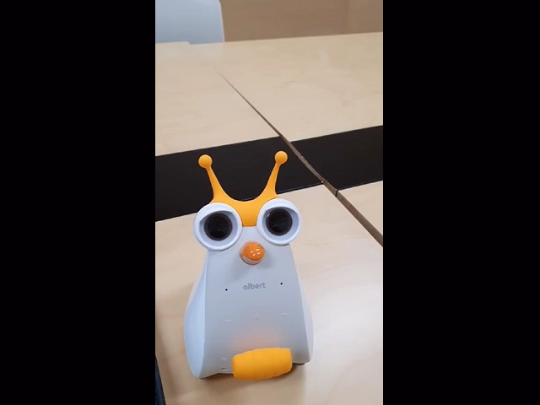

Slide 24
발표를 마치겠습니다!

Slide 25
Q&A
05
Q&A

Slide 26
감사합니다!

